Slide 1



Java面向对象程序设计
第9章
组件及事件处理-3
计算机学院

Slide 2
核心要点
1
事件模型
2
窗口事件
3
动作事件
4
键盘事件
5

Slide 3
1 事件模型
学习组件除了要熟悉组件的属性和功能外，一个更重要的方面是学习怎样处理组件上发生的界面事件。当用户在文本框中键入文本后按回车键、单击按钮、在一个下拉式列表中选择一个条目等操作时，都发生界面事件。
程序有时需对发生的事件作出反应，来实现特定的任务，例如，用户单击一个名字叫“确定”或名字叫“取消”的按钮，程序可能需要作出不同的处理。

Slide 4



1 事件模型
发出行为（点击按钮等）
用户
GUI组件
返回事件处理结果
程序
给组件加监听器
进行事件监听
获知组件事件
给组件加监听器进行
事件监听获知组件事件

Slide 5
1 事件模型
1．事件源 :能够产生事件的对象都可以成为事件源 .
2．监视器 :事件源通过调用相应的方法将某个对象注册为自己的监视器。对于文本框，这个方法是：addActionListener(监视器);
java语言中监视器都是使用接口来实现的。事件源注册监视器之后，相应的操作就会导致相应的事件的发生，并通知监视器，监视器就会作出相应的处理。
3．处理事件的接口:
监视器负责处理事件源发生的事件。监视器是一个对象，为了处理事件源发生的事件，监视器这个对象会自动调用接口中一个方法来处理事件。
Java规定：为了让监视器这个对象能对事件源发生的事件进行处理，创建该监视器对象的类必须声明实现相应的接口，那么当事件源发生事件时，监视器就自动调用被类重写的某个接口方法(如图9.7)。

Slide 6
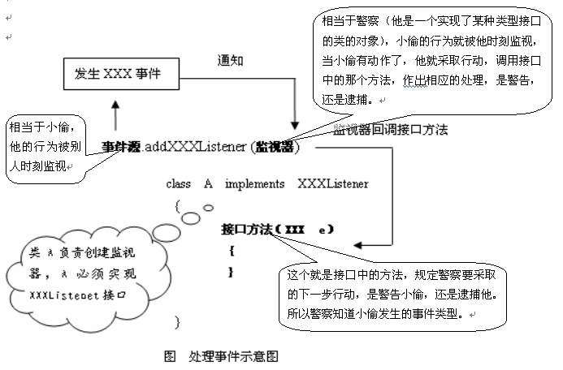
1 事件模型

Slide 7
2 窗口事件
窗口事件是WindowEvent，它有多个对应的事件处理方法。

Slide 8
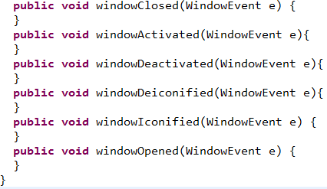
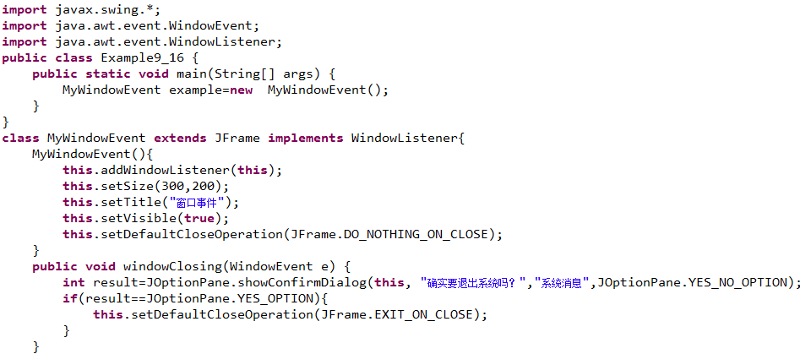
2 窗口事件—程序代码

Slide 9
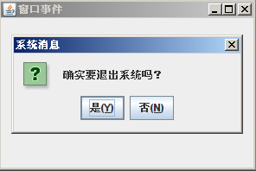
2 窗口事件-运行结果

Slide 10
2 窗口事件-总结
加监听器：addWindowListener(组件对象)；
激活窗口事件处理方法
public void windowActivated(WindowEvent arg0)
关闭窗口事件处理方法
public void windowClosed(WindowEvent arg0)
正在关闭窗口事件处理方法
public void windowClosing(WindowEvent arg0)
变成非活动窗口事件处理方法
public void windowDeactivated(WindowEvent arg0)
最小化窗口事件处理方法
public void windowDeiconified(WindowEvent arg0)
还原窗口事件处理方法
public void windowIconified(WindowEvent arg0)
打开窗口事件处理方法
public void windowOpened(WindowEvent arg0)

Slide 11
3 动作事件-概述
动作事件(ActionEvent)在GUI事件中可以经常看到，很多组件都会发生动作事件，比如按钮被点击的时候就会发生动作事件，复选框、单选按钮、复选按钮都会产生动作事件。
动作事件对应的监听器接口是ActionListener接口
对应的处理事件方法是ActionPerformed(ActionEvent arg0)方法。

Slide 12
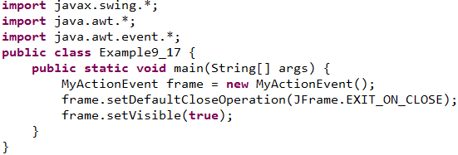
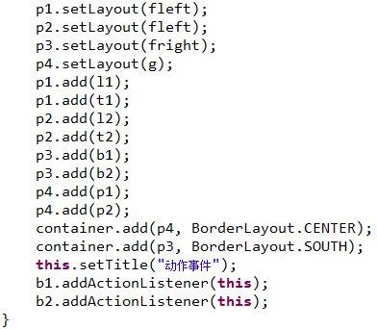
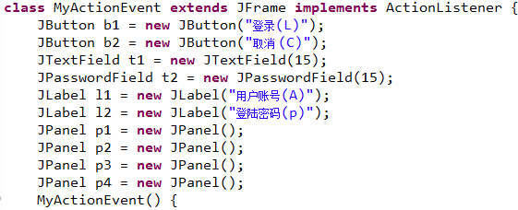
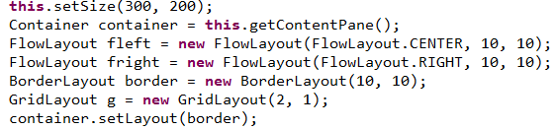
3 动作事件实例-程序代码

Slide 13
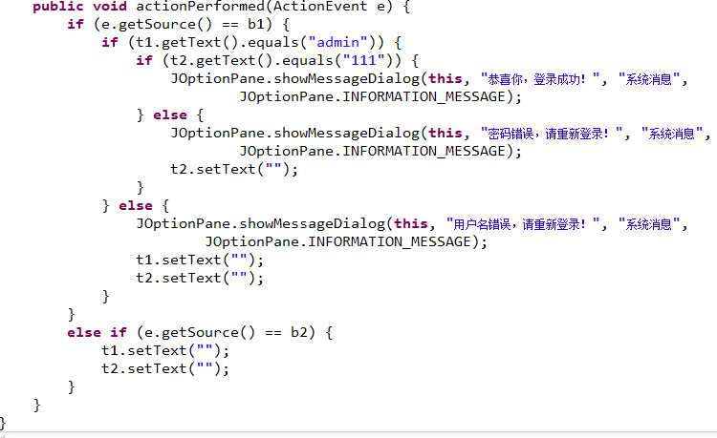
3 动作事件-程序代码

Slide 14
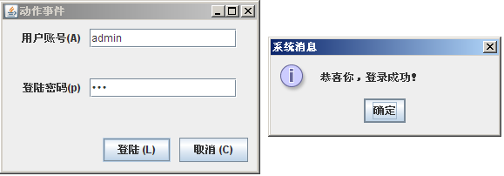
3 动作事件-运行结果

Slide 15
3 动作事件-总结
1. 加载监听器：
组件对象.addActionListener(this);
2. 对应监听器接口和处理方法：动作事件的监听器接口是：ActionListener，事件处理方法是：actionPerformed(ActionEvent arg0)方法。
3. 处理过程：在actionPerformed(ActionEvent arg0)方法中使用if语句判断产生事件的源对象，既是哪个组件产生了该事件，然后在这个分支下加以处理。

Slide 16
4 键盘事件-概述
我们除了使用界面上的组件外，还可以使用键盘来控制和执行一些操作，从键盘上获取输入，按下、松开或者敲击一个键，就会触发键盘事件。
键盘事件keyEvent对应的事件监听器接口是KeyListener。

Slide 17
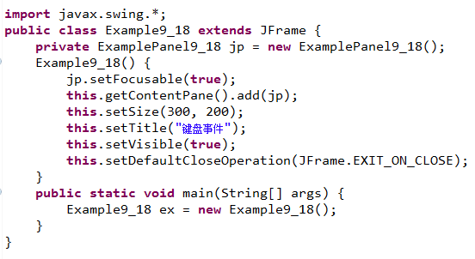
4 键盘事件-程序代码

Slide 18
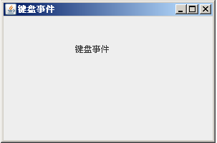
4 键盘事件-运行结果

Slide 19
4 键盘事件-总结
1. 给对象加监听器：
对象名.addKeyListener(this);
2. 实现KeyListener接口中的键盘事件处理方法：
3. 键盘按下时的事件处理方法；
public void keyPressed(KeyEvent arg0)；
4. 松开按键时触发的事件处理方法；
public void keyReleased(KeyEvent arg0)；
5. 按下接着释放按键时触发的事件的处理方法。public void keyTyped(KeyEvent arg0)；

Slide 20
适配器
每个具有不止一个方法的AWT监听器接口都有一个实现了它的所有方法，但却不做任何工作的适配器类。
  ComponentAdapter
  ContainerAdapter
  FocusAdapter
  KeyAdapter
  MouseAdapter
  MouseMotionAdapter
  WindowAdapter
适配器可以代替接口来处理事件，当Java提供处理事件的接口中多于一个方法时，Java相应地就提供一个适配器类，比如WindowAdapter类。适配器已经实现了相应的接口，例如WindowAdapter类实现了WindowListener接口。因此，可以使用WindowAdapte的子类创建的对象做监视器，在子类中重写所需要的接口方法即可。
例子13(Example9_13.java )
使用适配器做监视器，只处理窗口关闭事件，因此只需重写windowColsing方法即可。

Slide 21
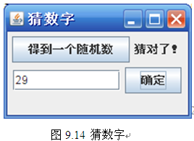
匿名类实例或窗口做监视器
匿名类的方便之处是匿名类的外嵌类的成员变量在匿名类中仍然有效，当发生事件时，监视器就比较容易操作事件源所在的外嵌类中的成员.当事件的处理比较简单、系统也不复杂时，使用匿名类做监视器是一个不错的选择。
让事件源所在的类的实例作为监视器，能让事件的处理比较方便，这是因为，监视器可以方便的操作事件源所在的类中的其他成员。当事件的处理比较简单，系统也不复杂时，让事件源所在的类的实例作为监视器是一个不错的选择。
例子14(Example9_14.java )是一个猜数字小游戏

Slide 22
事件总结
1.授权模式
Java的事件处理是基于授权模式，即事件源调用调用方法将某个对象注册为自己的监视器。
2.接口回调
addXXXListener(XXXListener listener)方法中的参数是一个接口，listener可以引用任何实现了该接口的类所创建的对象，当事件源发生事件时，接口listener立刻回调被类实现的接口中的某个方法。
3.方法绑定
当事件源触发事件发生后，监视器准确知道去调用哪个方法。
4.保持松耦合
当事件源触发事件发生后，系统知道某个方法会被执行，但无须关心到底是哪个对象去调用了这个方法，因为任何实现接口的类的实例(做为监视器)都可以调用这个方法来处理事件。

Slide 23
使用MVC结构
模型-视图-控制器（Model-View-Controller），简称为MVC。
MVC是一种先进的设计结构，其目的是以会话形式提供方便的GUI支持。
MVC是一种通过三个不同部分构造一个软件或组件的理想办法：
  模型(model) 用于存储数据的对象。
  视图(view) 为模型提供数据显示的对象。
  控制器(controller)处理用户的交互操作，对于用户的操作作出响应，让模型和视图进行必要的交互，即通过视图修改、获取模型中的数据；当模型中的数据变化时，让视图更新显示。

Slide 24
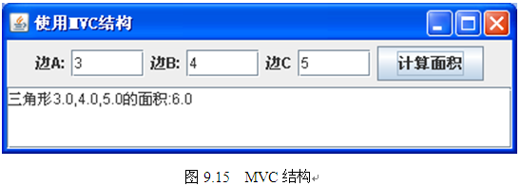
使用MVC结构
例子15(Example9_15.java , WindowTriangle.java , Triangle.java )
首先编写一个封装三角形的类（模型）
然后再编写一个窗口。要求窗口使用三文本框和一个文本区为三角形对象中的数据提供视图，其中三个文本框用来显示和更新三角形对象的三个边的长度；文本区对象用来显示三角形的面积。
窗口中有一个按钮（控制器），用户单击该按钮后，程序用3个文本框中的数据分别作为三角形的三个边的长度，并将计算出的三角形的面积显示在文本区中。程序运行效果如图9.15。

Slide 25
本章小结
1
掌握GUI事件处理
2
掌握窗口事件处理
3
掌握动作事件处理
4
掌握键盘事件处理

Slide 26
人物传记：马文.明斯基
1969年图灵奖获得者：马文.明斯基
和麦卡锡一起发起“达特茅斯会议”并提出人工智能概念的计算机科学家马文.明斯基被授予了1969年度图灵奖。这是第一位获此殊荣的人工智能学者。
明斯基1927年生于纽约市。他在小学和中学时，对电子学和化学表现出兴趣。1946年他进入哈佛大学主修物理，但他选修的课程相当广泛，从电气工程、数学、到遗传学等涉及多个学科专业，有一段时间他还在心理学系参加过课题研究。1951年他提出了关于思维如何萌发和形成的一些基本理论，并建造了一台学习机，名为Snarc。Snarc是世界上第一个神经网络模拟器，其目的是学习如何穿过迷宫，其组成包括40个“代理”（agent）和一个对成功给予奖励的系统。基于agent的计算和分布式智能是当前人工智能研究中的一个热点，明斯基也许是最早提出agent概念的学者之一。1954年明斯基以题为“神经网络和脑模型问题”的博士论文取得博士学位。学成以后，留校工作3年，其间他与麦卡锡、香农等人一起发起并组织了成为人工智能起点的"达特茅斯会议"，在这个具有历史意义的会议上，明斯基的Snarc，麦卡锡的α-β搜索法，以及西蒙和纽厄尔的“逻辑理论家”是会议的三个亮点。1958年，明斯基从哈佛转至MIT，同时麦卡锡也由达特茅斯来到MIT与他会合，他们在这里共同创建了世界上第一个人工智能实验室。明斯基在人工智能方面的贡献是多方面的。1975年他首创框架理论。其核心是以框架形式来表示知识。因为它既是层次化的，又是模块化的，在人工智能界引起了极大的反响，成为通用的知识表示方法被广泛接受和应用。也成为当前流行的一些专家系统开发工具和人工智能语言的基础。明斯基还把人工智能技术和机器人技术结合起来，开发出了世界上最早的能够模拟人活动的机器人Robot C，使机器人技术跃上了一个新台阶。明斯基也是“虚拟现实”的倡导者。作为人工智能的倡导者之一，明斯基坚信人的思维过程可以用机器模拟，机器也可以有智能。他的一句流传颇广的话就是：“大脑无非是肉做的机器而已”。明斯基是美国科学院和美国工程院院士。除了获得图灵奖外，1989年他还获得MIT所授予的Killian奖。1990年他获得日本政府所设立的“日本奖”。

Slide 27
贡献涉及人工智能的图灵奖获得者
获奖时间 | 获得者 | 主要贡献
1969 | 马文．明斯基 | “人工智能之父”和框架理论的创立者
1971 | 约翰．麦卡锡 | “人工智能之父”和LISP语言的发明人
1975 | 赫伯特．西蒙和艾伦．纽厄尔 | 人工智能符号主义学派的创始人
1994 | 爱德华．费根鲍姆和劳伊．雷迪 | 大型人工智能系统的开拓者

